Slide 1
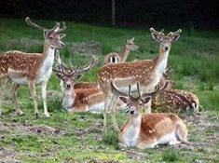
Zvěřina
2. Ročník pro stravovací a ubytovací služby

Slide 2
Obsah
Charakteristika zvěřiny
Dělení zvěřiny
Ukázky masa ze zvěřiny
Skladování a zrání
Kuchyňské úpravy
Názorné ukázky receptů
Použitá literatura

Slide 3
Charakteristika zvěřiny
Zvěřina je maso lovné zvěře. Např. srna, jelen, prase divoké atd.
Maso obsahuje:
vodu
Bílkoviny
Tuk
Minerální látky (sodík, draslík, železo, fosfor, vit. B)
Maso ze zvěřiny je tužší, tmavě červené barvy, má svou osobitou chuť a vůni.
Je třeba jej více kořenit.

Slide 4
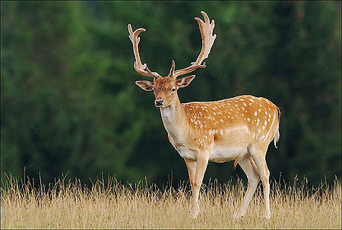
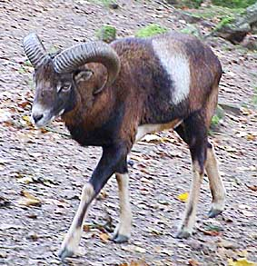
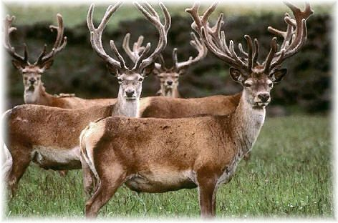
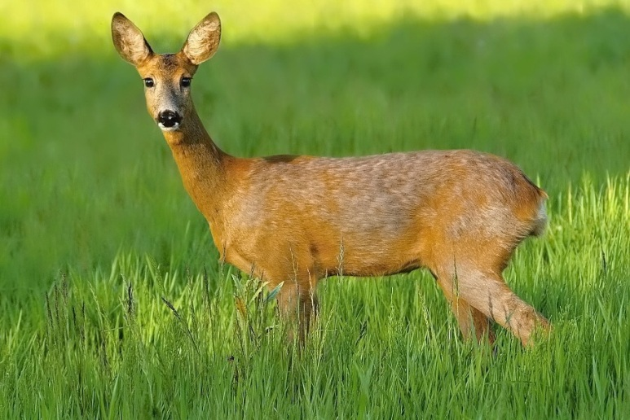
dělení zvěřiny
Vysoká srstnatá – srnec, jelen, daněk,muflon

Slide 5
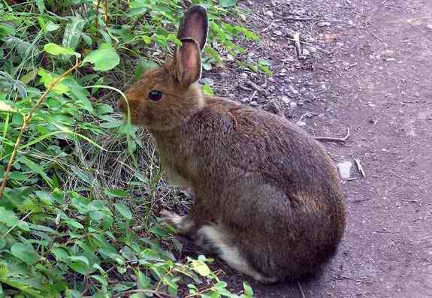
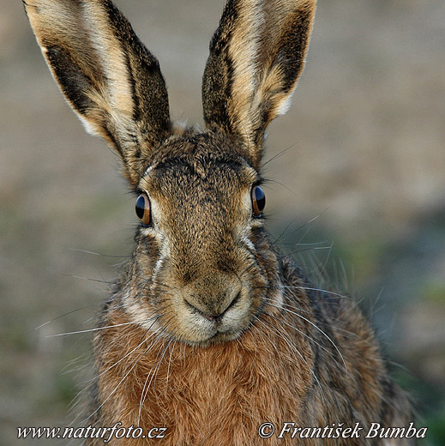
dělení zvěřiny
Nízká srstnatá – zajíc, divoký králík

Slide 6
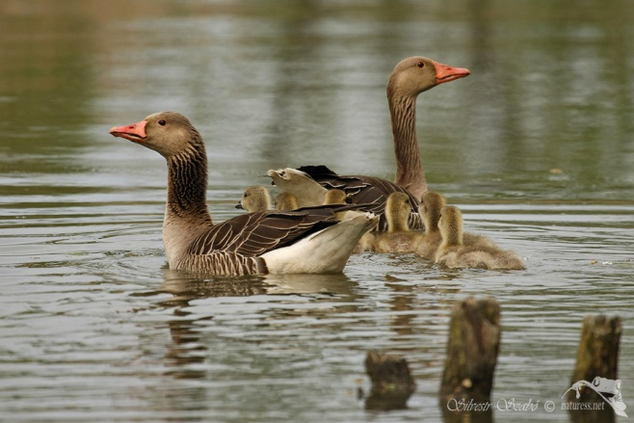
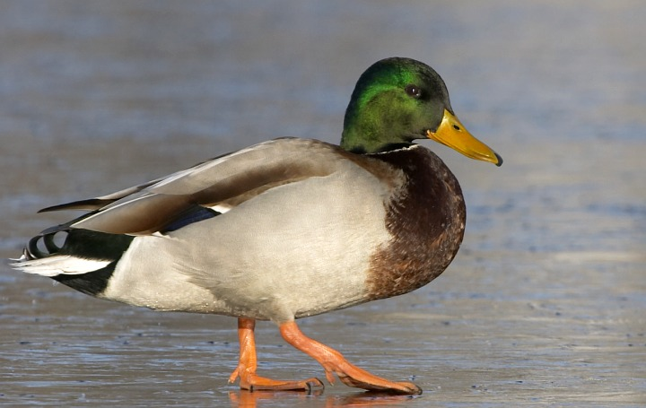
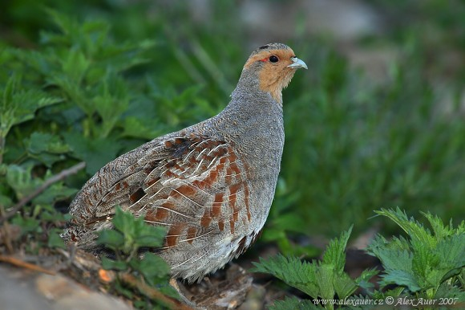
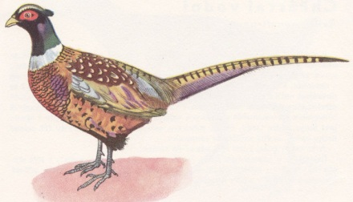
dělení zvěřiny
Pernatá: vodní – divoká husa a kachna
Pernatá: polní a lesní – koroptev, bažant

Slide 7
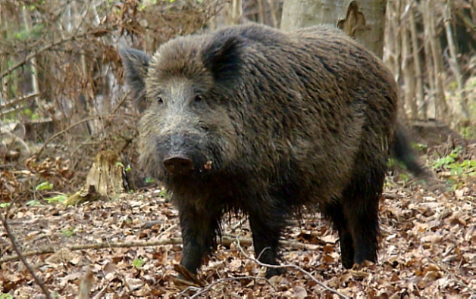
dělení zvěřiny
Černá– divoké prase (kňour, bachyně)

Slide 8
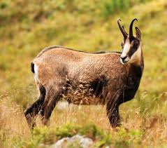
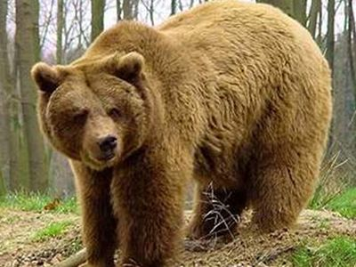
dělení zvěřiny
Červená– kamzík, medvěd

Slide 9
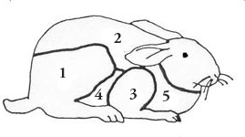
dělení zvěřiny
(nízká - zajíc)
Kýta
Hřbet
Plece
Hrudí
Krk

Slide 10
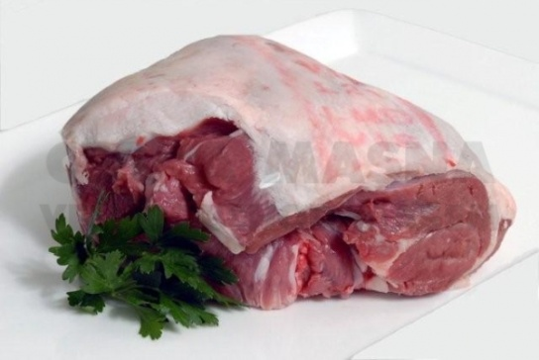
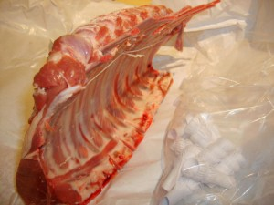
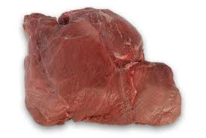
Ukázka masa ze zvěřiny
Jehněčí kýta bez kosti
Jehněčí žebírka
Kýta z divokého prasete

Slide 11
skladování a zrání masa
Zrání
- téměř u veškeré zvěřiny je nutno nechat maso odležet. Maso tak bude křehčí. Zavěšuje se do chladíren, kde proudí vzduch.
Skladování
– v čistých a větraných prostorách při teplotě -1°C až + 4°C

Slide 12
Kuchyňské úpravy zvěřiny
Pernatá zvěřina:
oškubeme (nikoliv spaříme)
maso protýkáme slaninou
ptáky (křepelky) musíme ztvarovat
Vysoká, černá červená i nízká zvěřina:
nakládáme do mořidel
protýkáme slaninou
odblaníme
tepelně upravujeme

Slide 13
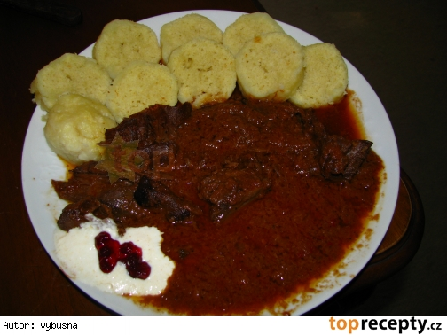
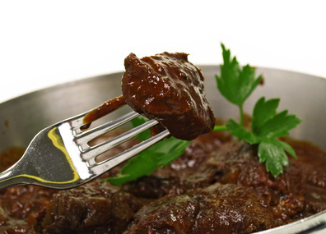
Názorné ukázky receptů
Guláš ze zajíce
Dančí guláš

Slide 14
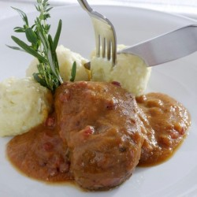
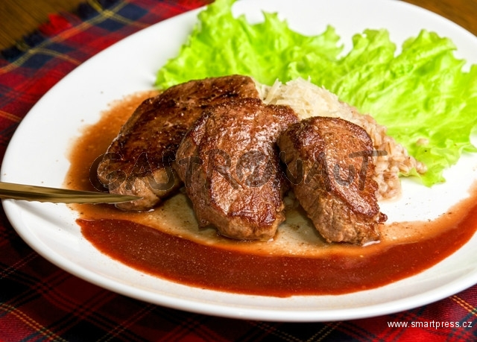
Názorné ukázky receptů
Srnčí na divoko
Pečené jelení maso

Slide 15
Děkuji za pozornost

Slide 16
Citovaná literatura
Text
Luboš Šebek, Technologie kuchařských prací, vydavatelství SEPTIMA, Praha 2000, 152 stan, ISBN 80-7216-120-2
Hana Sedláčková, Technologie přípravy pokrmů, nakladatelství Fortuna, Praha 2002, 88 stran, ISBN 80-7168-804-5
Hana Sedláčková, Výživa a příprava pokrmů, vydavatelství Fortuna, Praha 1992, 96 stran, ISBN 80-7168-021-4
Obrázky
[online] http://www.google.cz/imghp?hl=cs&tab=wi, 13.10.2012

